Slide 1
Презентація
Структура сучасної екології та її місце в системі наук
Виконав учень 11 класу
Чигарев Максим

Slide 2

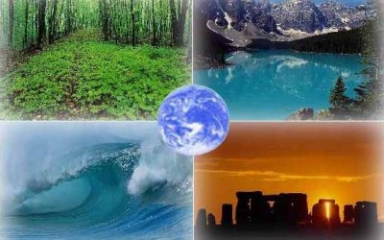
Еколо́гія (грец. οίκος — будинок, дім; грец. λογος — наука) — наукова дисципліна, один з розділів біології, який досліджує взаємовідносини між біотичними та соціальними цілісностями та їхнім довкіллям

Slide 3

Екологія вивчає взаємовідносини організмів із довкіллям, досліджує структурно-функціональну організацію надорганізмових систем (популяцій, угруповань, екосистем, біосфери), виявляє механізми підтримання їх стійкості у просторі й часі.

Slide 4
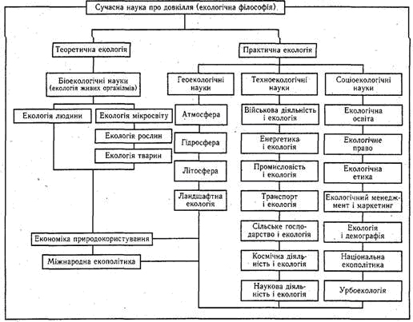
Структура екології

Slide 5

Сучасна екологія — складна багатогранна дисципліна, основою якої є біогеографічні знання, але яка поєднує сьогодні всі природничі, точні, гуманітарні і соціальні науки, з метою пошуків шляхів оптимального розвитку людства на максимально далеку перспективу, вироблення нових методів збереження біосфери планети. Г. Білявський та М. Падун (1991) виділяють в екології п'ять основних блоків:
Біоекологію
Геоекологію
Техноекологію
Соціоекологію
Космічну екологію

Slide 6
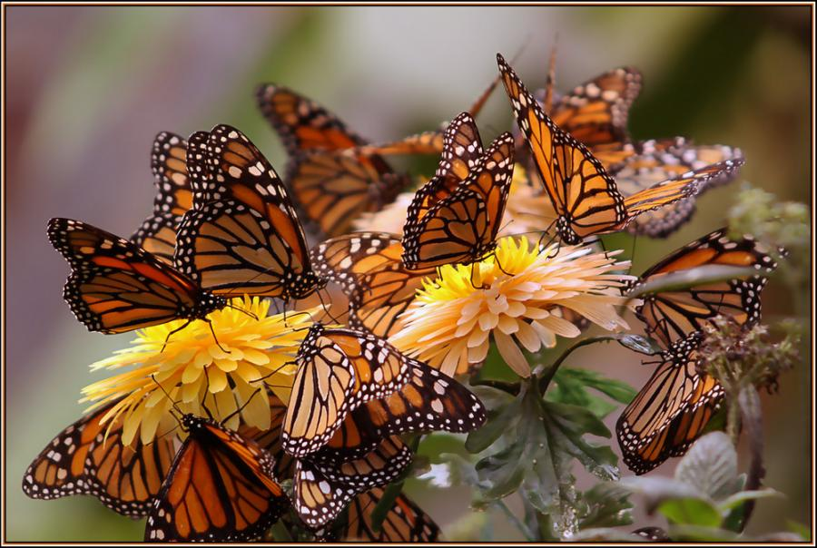
Сучасна екологія, по суті, розчленована на чотири взаємопов'язаних, але до певної міри самостійних, розділи, що логічно виходять один з одного, і поділяють екологію за розмірами об'єктів вивчення:
Аутекологія (екологію організмів) вивчає взаємозв'язки представників виду з оточуючим їх середовищем.
Демекологія (екологію популяцій) описує коливання чисельності різних видів і встановлює їх причини.
Синекологія (екологію угруповань) аналізує стосунки між особинами, що належать до різних видів даного угруповання організмів, а також між ними і оточуючим середовищем.
Біосферологія (глобальна екологія) вивчає біосферу як єдине планетарне ціле, з'ясовує закономірності еволюції біосфери.

Slide 7
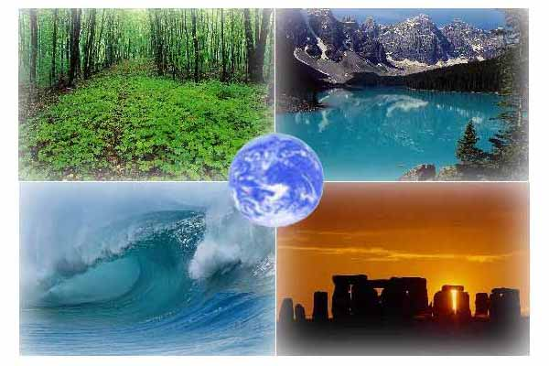
Ще одна класифікація екологічних дисциплін, за принципом теоретичності і застосування знань на практиці включає екологію теоретичну і практичну

Slide 8

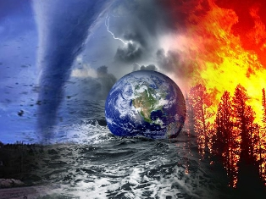
Теоретична екологія
Екологія живих організмів: людини, тварин, рослин, мікроорганізмів. Цей розділ виник першим і є фундаментом екології

Slide 9
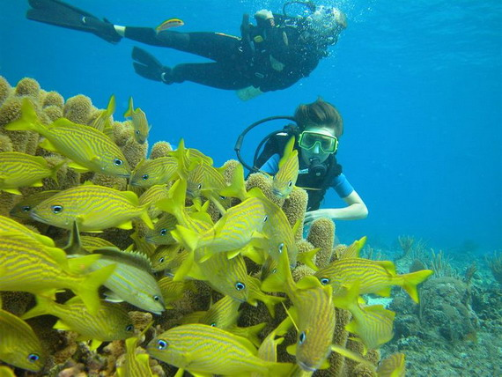
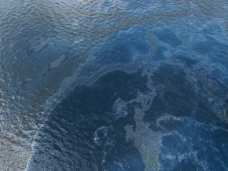
Практична екологія
а) геоекологія — вивчає охорону і раціональне використання природних ресурсів, ділиться на атмо-, гідро-, літо- та ландшафтну екологію.
б) соціоекологія — вивчає вплив соціально-економічних факторів на довкілля.
в) техноекологічна — вивчає техногенні фактори забруднення довкілля. Поділяється на екологію промисловості, с/г, транспорту.

Slide 10
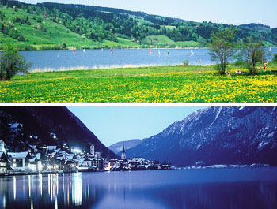
Також в структурі сучасної екології К. М. Ситник та М. І. Будико (1990 - 1992) розділяють екологію на три частини:
Загальна екологія
Спеціальна екологія
Прикладна екологія

Slide 11
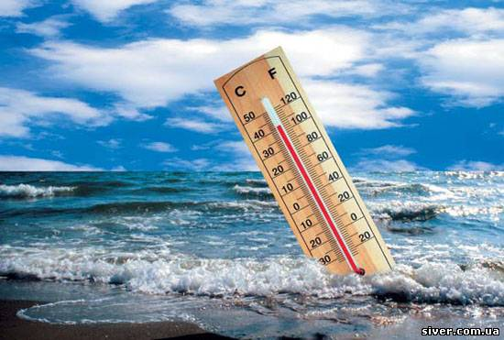
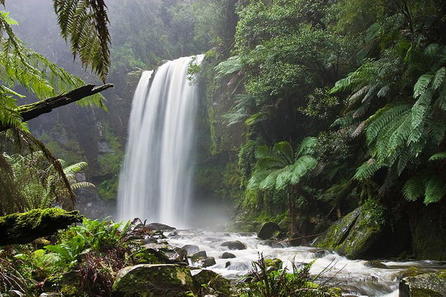
Загальна екологія вивчає фундаментальні проблеми структурно-функціональної організації екосистем, а також досліджує взаємодію біосистем різних рівнів інтеграції між собою та довкіллям.

Slide 12
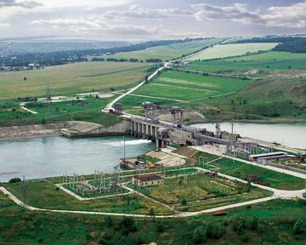
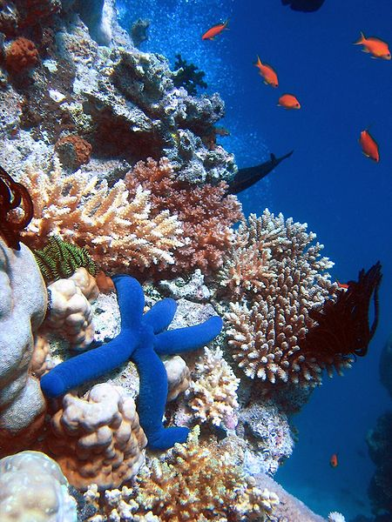
Спеціальна екологія досліджує закономірності функціонування конкретних екосистем або особливості пристосування популяцій різних видів організмів чи їх угруповань до умов навколишнього середовища.

Slide 13
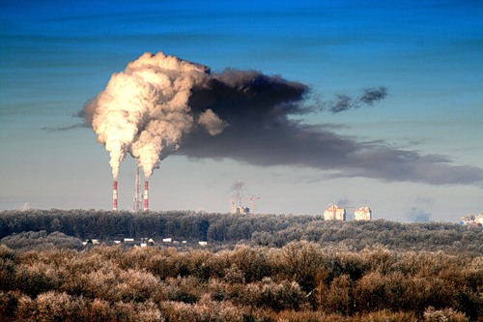
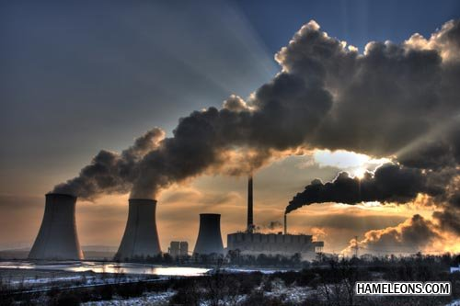
Прикладна екологія з'ясовує різні аспекти дії чинників довкілля на біосистеми і спрямована на розв'язання головним чином практичних питань.
агроекологія (сільськогосподарська екологія)
системна екологія (екологія екосистем)
екологія людини із такими підрозділами, як соціоекологія, антропоекологія.
еволюційна екологія — вивчає історичні зміни екосистем і біосфери у зв'язку зі змінами умов довкілля

Slide 14
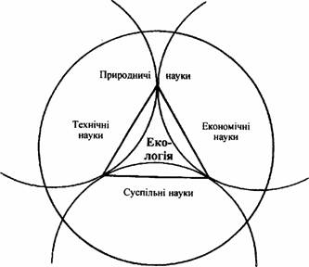
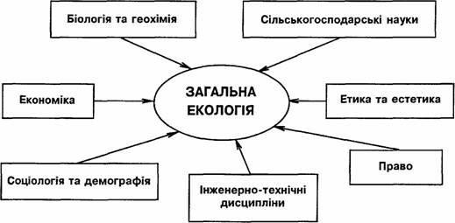
Місце екології в системі наук
М.Ф.Реймерс (1990) вважає, що екологія тісно пов’язана з 70 великими науковими дисциплінами.

Slide 15
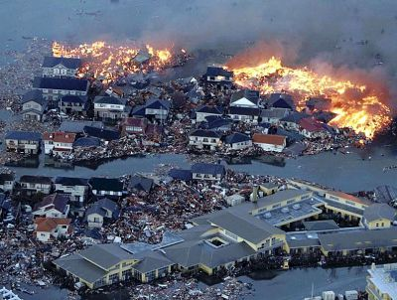
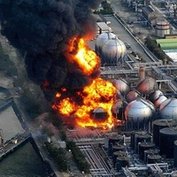
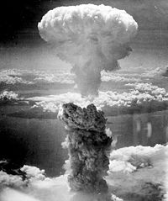
Висновок
Нині сформувалося близько ста напрямів екологічних досліджень, які можна об'єднати за принципами галузевої належності, взаємозв'язків, пріоритетності, теоретичного та практичного значення.

Slide 16

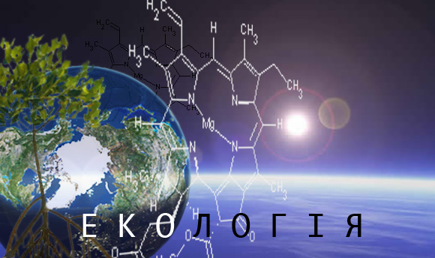
Для сучасної людини знання основ екології не менш важливе, ніж основ фізики, хімії, математики. Екологізація виробництва - один з провідних напрямів науково-технічного прогресу, покликаної не тільки забезпечити узгоджене функціонування природних і технічних систем, а й значно підвищити ефективність останніх. Таким чином, екологія все більше набуває особливостей прикладної науки.

